Slide 1
‘학습 정보 이썬’ 기획서

Slide 2




기획서
배경 및 기획 의도
목표 및 세부목표
세부사항 및 프로토타입
역할 분담 및 일정계획
기획하게 된 배경에 대해
일상의 ‘문제점‘ 기준으로 탐구한다.
어떤 데이터를 분석할지 자료를 논한다.
또한 목표, 하위 목표를 세우고
미리 결과를 예상해 본다.
예상 되는 ‘학습 정보 이썬‘ 앱의 프로그램 흐름을 플로우차트로 보고, 프로토타입 예상하기.
제출일에 맞게 프로그램을 제작하기 위해 역할을 분담하고 일정을 계획한다.

Slide 3
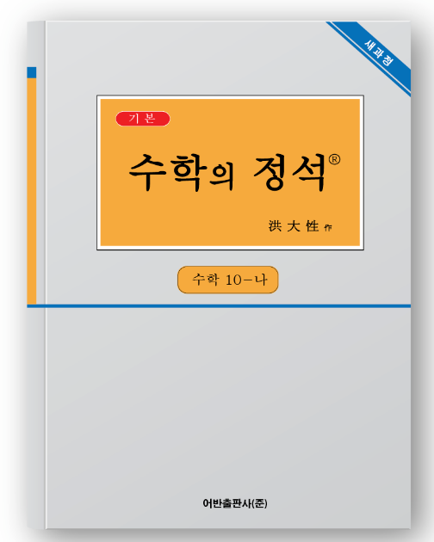
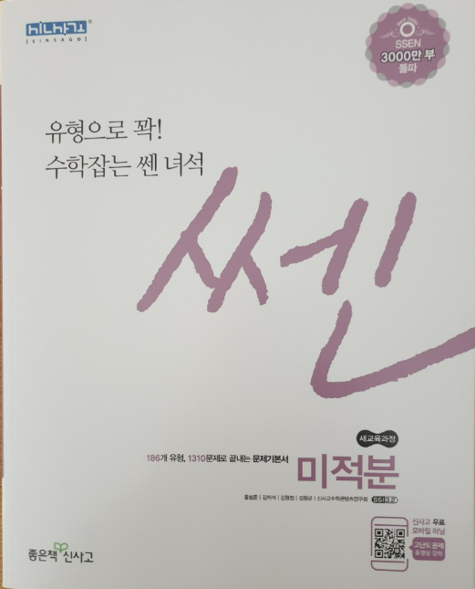

기획서
초등학교, 중학교, 고등학교의 학습은 일관적으로 수업에 대한 방향성이 정해져 있습니다.
그래서 학원이나 학교 선생님께서 제공해주는 수업을 기반으로 학습을 하였습니다.
대학교를 비롯하여, 그 이후의 학습은 자기 주도적으로 원하는 바를 선택해서 배울 수 있습니다.
이러한 학습의 자유는 선택권과 해방감을 주었지만,
무엇을 배워야할지, 어디서 배워야할지, 정보를 얻는 것에 대한 막막함 또한 주었습니다.
학원을 다니기에는 진로가 명확하지 않은 상태라 비용과 시간에 대한 부담도 느껴졌습니다.
조원들과 이야기를 나누어 보니 모두 같은 고민을 하고 있었습니다.
따라서, 무엇을 배워야 할지에 대한 ‘정보 접근성의 문제’ 와 ‘시간과 비용에 대한 부담감’으로
무료 강좌에 대한 정보를 정리한 프로그램의 필요성을 느끼게 되어,
저희와 비슷한 고민을 가진 사람들에 대한 분석을 하고, 무료 인터넷 강좌 정보 탐색 프로그램 제작 (학습 정보 이썬)을 기획하게 되었습니다.
* 앱 이름은 파이썬 언어의 이름을 따서 ‘학습 정보 이썬’으로 하였습니다.
1. 배경 및 기획 의도

Slide 4


기획서
2. 목표 및 세부 목표
목표 : 학습 정보 찾기에 어려움을 해소하기 위해, 무료 온라인 학습 정보 제공 안내 앱을 제작하는 것.
세부목표
분석할 데이터 정리 ‘KOSIS(국가통계포털)’에서 제공해주는 학습 관련 데이터들 - https://kosis.kr/index/index.do ① 평생학습 정보접근성 ② 평생학습 불참요인 or 중도 포기 요인 ③ 학습매체 및 학습방법 선호도
결과 예측 - 예측 결과와 일치할까? ① 우리처럼 (평생학습)정보 접근성 부족이 큰 문제일 것이다. 즉 정보 자체를 몰라서 접근하지 못하는 사람들이 많을 것이다. ② 시간 부족과 금전적 문제로 학습이 부담되어 포기하는 사람이 많을 것이다. ③ 시간을 아끼기 위해 인터넷 강의를 선호할 것이다.
프로그램 제작 서울 열린데이터 광장의 서울시 평생학습 포털 사이버 강의 정보 - https://data.seoul.go.kr/dataList/OA-2562/S/1/datasetView.do?tab=S 위의 Open API를 통해 Json 데이터를 실시간으로 받아오는 것을 이용해 배우고 싶은 분야를 검색해 강의 종류, 강의 전담 기관, 수강신청 날짜, 수업 시작 날짜를 한 눈에 파악하는 프로그램(학습 정보 이썬) 만들기

Slide 5
기획서
4. 개발 세부 사항 및 프로토타입 – 1
학습 정보를 제공 받고 싶다.
배우고 싶은 분야가 있는가?
No
강의 카테고리 훑어보기
Yes
강의 카테고리 검색
Yes
검색된 목록 살펴보기
No
강의명 검색(정확하지 않아도 됨)
No
결과가 만족스러운가
해당 사이트 검색
및 수강하기
Yes
결과가 만족스러운가?
Yes
No
배우고 싶은 것에 대해서 다시 생각해보기
혹은 현장 강의나 유료강의도 고려해보기

Slide 6
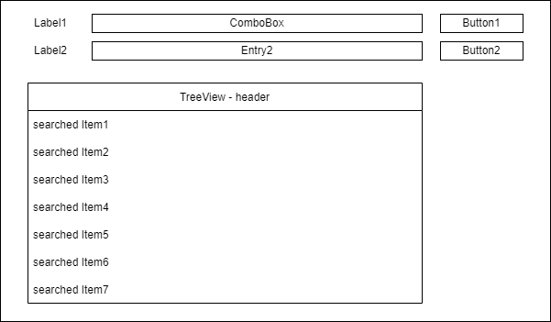
기획서
수업 중 학습한 Python의 tkinter 라이브러리를 이용해서 만들 예정입니다.
Label1 : 강의 카테고리
ComboBox : 강의 카테고리를 list로 나누어 comboBox로 나눠 사용자가 선택
Button1 : 카테고리로 검색하기
Label2 : 강의명
Entry2 : entry로 사용자에게 강의 이름(명확하게 알지 않아도 됨)을 입력받음
Button2 : 강의명으로 검색하기
Button1과 Button2 클릭의 검색 결과는 Treeview의 검색된 Item으로 뜸
4. 개발 세부 사항 및 프로토타입 - 2

Slide 7
기획서
5. 일정 계획
To Do List - 데이터 분석 ① 평생학습 정보접근성 ② 평생학습 불참요인 or 중도 포기 요인 ③ 학습매체 및 학습방법 선호도 - ‘학습 정보 이썬‘ 프로그램은 함께 제작
일정 계획 6/10(금) : 기획서 제출 6/11(토)~6/13(월) : 데이터 분석 학습 및 각자 맡은 데이터에 대해 분석 연습 6/14(화) ~6/16(목): 이어서 분석 및 분석한 데이터 합치기 6/17(금)~6/20(월) : 프로그램 제작

Slide 8
THANK YOU!

